Slide 1
第9章 体系结构设计
Notes:
Chapter 9 Architectural Design

Slide 2
为什么要架构体系结构？
体系结构并非可运行的软件，确切地说，它是一种表达，使能够：
(1) 对设计在满足既定需求方面的有效性进行分析；
(2) 在设计变更相对容易的阶段，考虑体系结构可能的选择方案；
(3) 降低与软件构造相关的风险。
Notes:
Why Architecture?
The architecture is not the operational software. Rather, it is a representation that enables a software engineer to:
(1) analyze the effectiveness of the design in meeting its stated requirements,
(2) consider architectural alternatives at a stage when making design changes is still relatively easy, and
(3) reduce the risks associated with the construction of the software.

Slide 3
体系结构为什么重要？
软件体系结构的表示有助于对计算机系统开发感兴趣的各方（利益相关者）开展交流。
体系结构突出了早期的设计决策，这些决策对随后所有的软件工程工作有深远影响，同时对系统作为一个可运行实体的最后成功有重要作用。
体系结构“构建了一个相对小的、容易理解的模型，该模型描述了系统如何构成以及其构件如何一起工作”[BAS03]。
Notes:
Why is Architecture Important?
Representations of software architecture are an enabler for communication between all parties (stakeholders) interested in the development of a computer-based system.
The architecture highlights early design decisions that will have a profound impact on all software engineering work that follows and, as important, on the ultimate success of the system as an operational entity.
Architecture “constitutes a relatively small, intellectually graspable mode of how the system is structured and how its components work together” [BAS03].

Slide 4
体系结构描述
IEEE 计算机学会提出了IEEE-Std-1471-2000，密集型软件系统体系结构描述的推荐实践做法：[IEE00]
  建立软件体系结构设计过程中使用的概念性框架和词汇表，
  提供表示体系结构描述的详细准则，
  鼓励良好的体系结构设计实践。
IEEE 标准将体系结构描述(AD) 定义为“记录体系结构的产品集合”。
  该描述本身使用多视图来表达，这里的每个视图是“从一组[利益相关者]关注点的角度观察整个系统的一种表示”。
Notes:
Architectural Descriptions
The IEEE Computer Society has proposed IEEE-Std-1471-2000, Recommended Practice for Architectural Description of Software-Intensive System, [IEE00]
to establish a conceptual framework and vocabulary for use during the design of software architecture,
to provide detailed guidelines for representing an architectural description, and
to encourage sound architectural design practices.
The IEEE Standard defines an architectural description (AD) as a “a collection of products to document an architecture.”
The description itself is represented using multiple views, where each view is “a representation of a whole system from the perspective of a related set of [stakeholder] concerns.”

Slide 5
体系结构类型
类型隐含了整个软件领域中的一个特定类型。
在每种类别中，会有很多的子类别。
  例如，在建筑物类型中，大致会有以下几种一般风格：房子、单元楼、公寓、办公楼、工厂厂房、仓库等。
  在每一种一般风格中，也会运用更多的具体风格。每种风格有一个结构，可以用一组可预测模式进行描述。
Notes:
Architectural Genres
Genre implies a specific category within the overall software domain.
Within each category, you encounter a number of subcategories.
For example, within the genre of buildings, you would encounter the following general styles: houses, condos, apartment buildings, office buildings, industrial building, warehouses, and so on.
Within each general style, more specific styles might apply. Each style would have a structure that can be described using a set of predictable patterns.

Slide 6
体系结构风格
每种风格描述一种系统类别，包括：（1）完成系统需要的某种功能的一组构件（例如，数据库、计算模块）；（2）能使构件间实现“通信、合作和协调”的一组连接件；（3）定义构件如何集成成为系统的约束；（4）语义模型，能使设计者通过分析系统组成的已知属性来理解系统的整体性质 。
以数据为中心的体系结构
数据流体系结构
调用和返回体系结构
面向对象体系结构
层次体结构
Notes:
Architectural Styles
Each style describes a system category that encompasses: (1) a set of components (e.g., a database, computational modules) that perform a function required by a system, (2) a set of connectors that enable “communication, coordination and cooperation” among components, (3) constraints that define how components can be integrated to form the system, and (4) semantic models that enable a designer to understand the overall properties of a system by analyzing the known properties of its constituent parts.
Data-centered architectures
Data flow architectures
Call and return architectures
Object-oriented architectures
Layered architectures

Slide 7
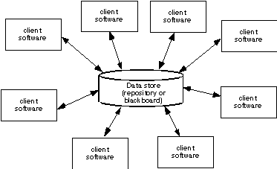
以数据为中心的体系结构
客户软件
客户软件
客户软件
客户软件
数据存储
（中心存储库或黑板）
客户软件
客户软件
客户软件
客户软件
Notes:
Data-Centered Architecture

Slide 8
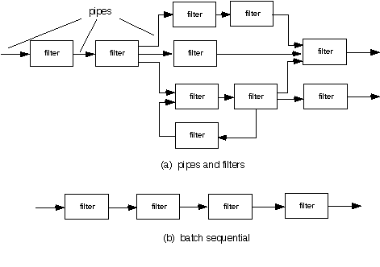
数据流体系结构
管道
过滤器
过滤器
过滤器
过滤器
过滤器
过滤器
过滤器
过滤器
过滤器
过滤器
管道和过滤器
过滤器
过滤器
过滤器
过滤器
批处理序列
Notes:
Data Flow Architecture

Slide 9
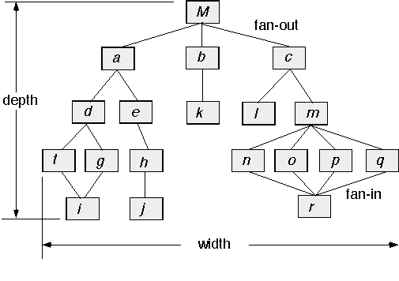
调用和返回体系结构
扇出
深度
扇入
宽度
Notes:
Call and Return Architecture

Slide 10
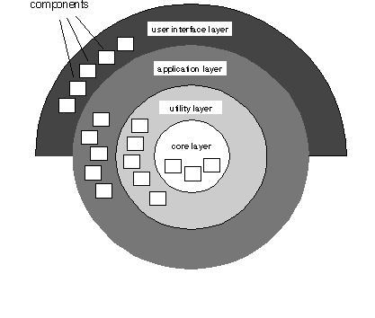
层次体系结构
构件
用户界面层
应用层
实用工具层
核心层
Notes:
Layered Architecture

Slide 11
体系结构模式
并发性——很多应用程序必须以模拟并行的方式来处理多任务
  操作系统进程管理模式
  任务调度模式
持久性——如果数据在创建它的进程运行结束之后仍然要存在，则数据时持久的。两种常见模式：
  数据管理系统模式将DBNS的存储功能和检索功能应用到应用系统的体系结构中
  应用级持久性模式在应用系统体系结构的内部构造持久性特征
分布性——关系到在分布式环境中系统或系统内部件相互通信的方式
  代理的作用是在客户端构件和服务器端构件间担当“中间人”。
Notes:
Architectural Patterns
Concurrency—applications must handle multiple tasks in a manner that simulates parallelism
operating system process management pattern
task scheduler pattern
Persistence—Data persists if it survives past the execution of the process that created it. Two patterns are common:
a database management system pattern that applies the storage and retrieval capability of a DBMS to the application architecture
an application level persistence pattern that builds persistence features into the application architecture
Distribution— the manner in which systems or components within systems communicate with one another in a distributed environment
A broker acts as a ‘middle-man’ between the client component and a server component.

Slide 12
体系结构设计
待开发的软件必须放在所处的环境中
  设计应该定义与软件交互的外部实体（其他系统、设备、人）和交互的特性。
确定体系结构的原型集
  原型（类似于类）是表示系统行为元素的一种抽象
设计人员通过定义和细化实施每个原型的软件结构来指定系统的结构
Notes:
Architectural Design
The software must be placed into context
the design should define the external entities (other systems, devices, people) that the software interacts with and the nature of the interaction
A set of architectural archetypes should be identified
An archetype is an abstraction (similar to a class) that represents one element of system behavior
The designer specifies the structure of the system by defining and refining software components that implement each archetype

Slide 13
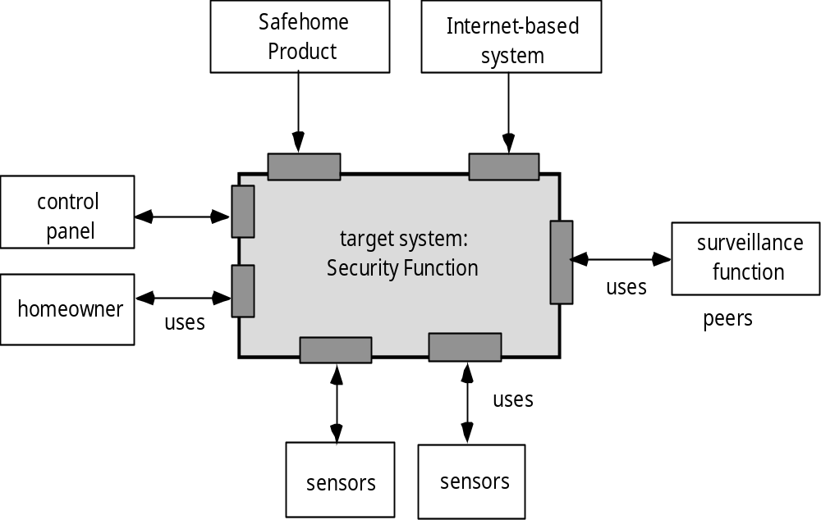
体系结构环境
SafeHome产品
基于因特网的系统
控制版面
监视功能
目标系统：
安全功能
使用
房主
同级
使用
使用
传感器
传感器
Notes:
Architectural Context

Slide 14
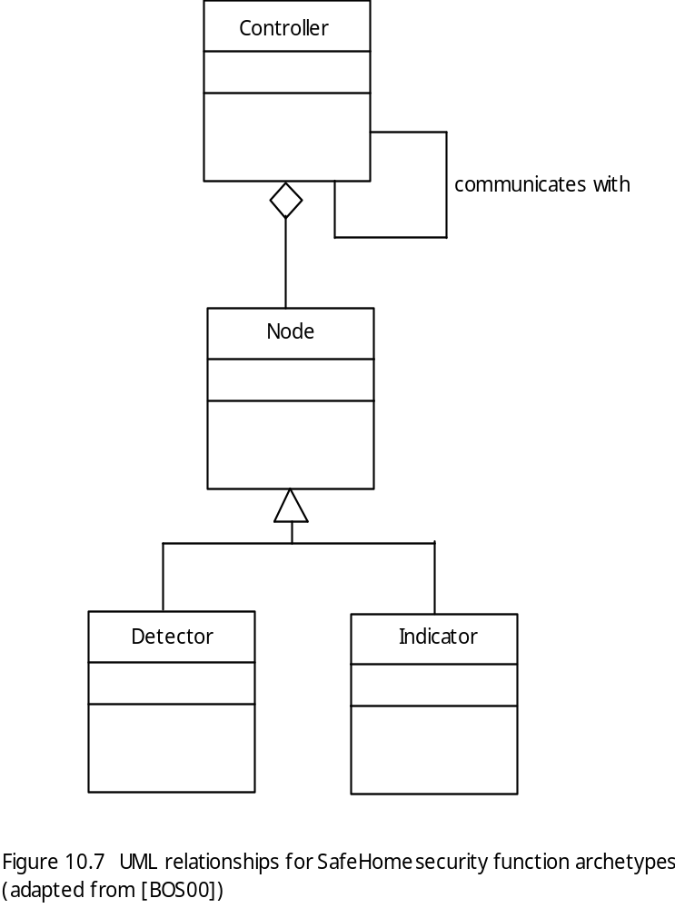
原型
控制器
通信
结点
探测器
指示器
SafHome安全功能原型的UML关系
摘自[Bos00]
Notes:
Archetypes

Slide 15
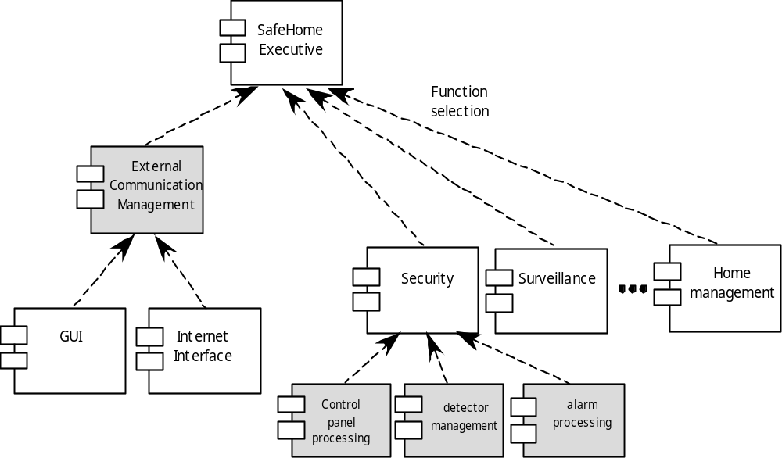
构件结构
SafeHome执行者
功能 选择
外部通信管理
安全
监视
住宅管理
图形用户界面
Internet接口
控制面板处理
探测器管理
警报处理器
Notes:
Component Structure

Slide 16
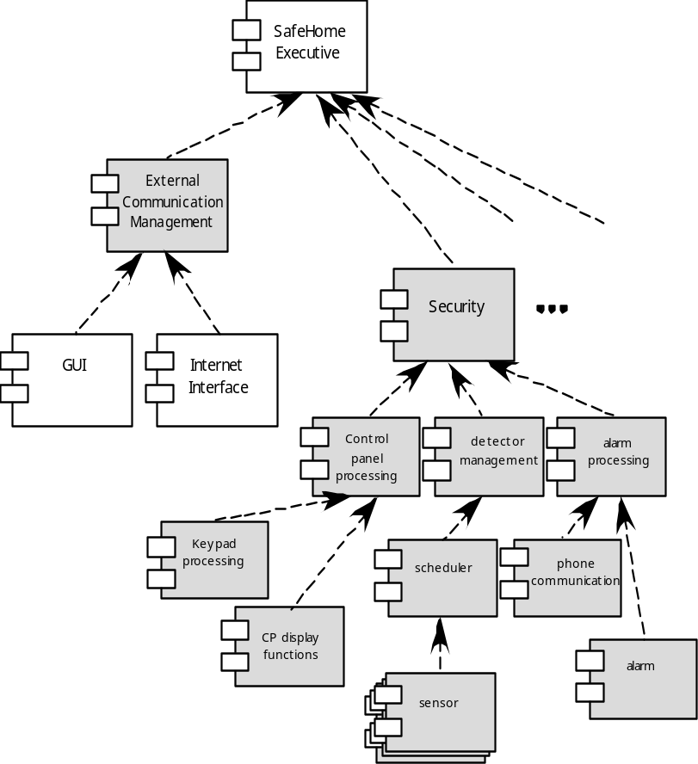
细化构件结构
SafeHome
执行者
外部通信管理
安全
图形用户界面
Internet接口
控制面板处理
警报处理
探测器管理
键盘处理
调度器
电话通信
CP（控制面版）显示功能
警报
传感器
Notes:
Refined Component Structure

Slide 17
分析体系结构设计
1. 收集场景。
2. 引出需求、约束和环境描述。
3. 描述那些已经被选择用于解决场景和需求的体系结构风格/模式。
• 模块视图
• 过程视图
• 数据流视图
4. 通过单独地考虑每个属性来评估质量属性。
5. 针对特定的体系结构风格，确定质量属性对各种体系结构属性的敏感性。
6. 使用第5步进行的敏感性分析鉴定候选体系结构（在第3步开发的）。
Notes:
Analyzing Architectural Design
1. Collect scenarios.
2. Elicit requirements, constraints, and environment description.
3. Describe the architectural styles/patterns that have been chosen to address the scenarios and requirements:
• module view
• process view
• data flow view
4. Evaluate quality attributes by considered each attribute in isolation.
5. Identify the sensitivity of quality attributes to various architectural attributes for a specific architectural style.
6. Critique candidate architectures (developed in step 3) using the sensitivity analysis conducted in step 5.

Slide 18
体系结构复杂性
通过考虑体系结构中构件间的依赖关系，对提议的体系结构的整个复杂性进行评估 [Zha98]
  共享依赖表示使用相同资源的消费者之间或相同消费者生产的生产者之间的依赖关系。
  流依赖表示资源的生产者和消费者间的依赖关系。
  约束依赖表示在一组活动间相互控制流上的约束。
Notes:
Architectural Complexity
the overall complexity of a proposed architecture is assessed by considering the dependencies between components within the architecture [Zha98]
Sharing dependencies represent dependence relationships among consumers who use the same resource or producers who produce for the same consumers.
Flow dependencies represent dependence relationships between producers and consumers of resources.
Constrained dependencies represent constraints on the relative flow of control among a set of activities.

Slide 19
ADL（体系结构描述语言）
体系结构描述(ADL) 提供了一种描述软件体系结构的语义和语法。
提供设计者如下能力：
  分解体系结构构件
  将单独构件组合成大的体系结构块
  描述构件之间的接口（连接机制）
Notes:
ADL
Architectural description language (ADL) provides a semantics and syntax for describing a software architecture
Provide the designer with the ability to:
decompose architectural components
compose individual components into larger architectural blocks and
represent interfaces (connection mechanisms) between components.

Slide 20
一种体系结构设计方法
customer requirements
客户需求
"four bedrooms, three baths,
lots of glass ..."
“四个卧室、三个浴室、大量的玻璃…”
architectural design
体系结构设计
Notes:
An Architectural Design Method

Slide 21
导出程序结构
Program
Architecture
程序结构
Notes:
Deriving Program Architecture

Slide 22
分割体系结构
按要求“水平”和“垂直”分割
Notes:
Partitioning the Architecture
“horizontal” and “vertical” partitioning are required

Slide 23
水平分块
为每个主要功能定义单独的模块层次分支
使用控制模块协调各功能之间的通信
function 1
function 3
功能3
功能1
function 2
功能2
Notes:
Horizontal Partitioning
define separate branches of the module hierarchy for each major function
use control modules to coordinate communication between functions

Slide 24
垂直分块：分解
设计这样的决策，使决策者和工作者是分层的
决策模块应该驻留在该体系结构的顶部
decision-makers
决策者
workers
工作者
Notes:
Vertical Partitioning: Factoring
design so that decision making and work are stratified
decision making modules should reside at the top of the architecture

Slide 25
为什么要分割体系结构？
导致软件更容易测试
导致软件更容易维护
导致较少的负作用传播
导致软件更容易扩展
Notes:
Why Partitioned Architecture?
results in software that is easier to test
leads to software that is easier to maintain
results in propagation of fewer side effects
results in software that is easier to extend

Slide 26
结构设计
目标：获得一个被分割的程序框架
方法：
  将DFD映射到程序结构
  PSPEC 和 STD用来表明每个模块的内容
符号：结构图
Notes:
Structured Design
objective: to derive a program architecture that is partitioned
approach:
a DFD is mapped into a program architecture
the PSPEC and STD are used to indicate the content of each module
notation: structure chart

Slide 27
流特征
Transform flow
变换流
This edition of SEPA does not cover transaction mapping. For a detailed discussion see the SEPA website
Transaction
flow
事物流
SEPA的这个版本不包括事物映射。有关详细讨论请参阅SEPA网站
Notes:
Flow Characteristics

Slide 28
一般映射方法
分离出输入和输出流的边界；对于事物映射，分离出事物中心
从边界外工作，映射DFD变换为相应的模块
根据需要添加控制模块
使用有效的模块化设计理念，精化得到的程序结构
Notes:
General Mapping Approach
General Mapping Approach
boundaries; for transaction flows, isolate
the transaction center
working from the boundary outward, map
DFD transforms into corresponding modules
add control modules as required
refine the resultant program structure
using effective modularity concepts

Slide 29
一般映射方法
通过确定输入和输出流的边界，分离出变换中心
完成 “第一级分解”。
  使用这个映射导出的程序体系结构导致了自顶向下的控制分布。
  分解的作用是得到一个程序结构，其中顶层构件完成决策制定；底层构架完成大多数输入、计算和输出工作。
  中间层构件完成一部分控制和适度的任务。
完成“第二级分解”。
Notes:
General Mapping Approach
Isolate the transform center by specifying incoming and outgoing flow boundaries
Perform "first-level factoring.”
The program architecture derived using this mapping results in a top-down distribution of control.
Factoring leads to a program structure in which top-level components perform decision-making and low-level components perform most input, computation, and output work.
Middle-level components perform some control and do moderate amounts of work.
Perform "second-level factoring."

Slide 30
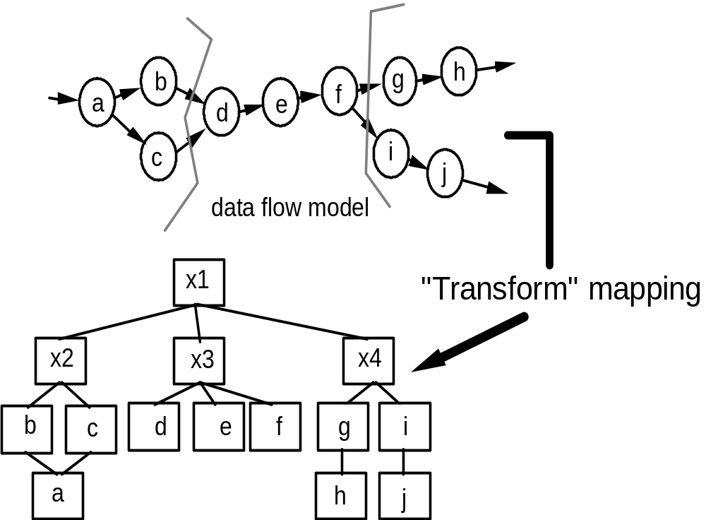
变换映射
数据流模型
变换映射
Notes:
Transform Mapping

Slide 31
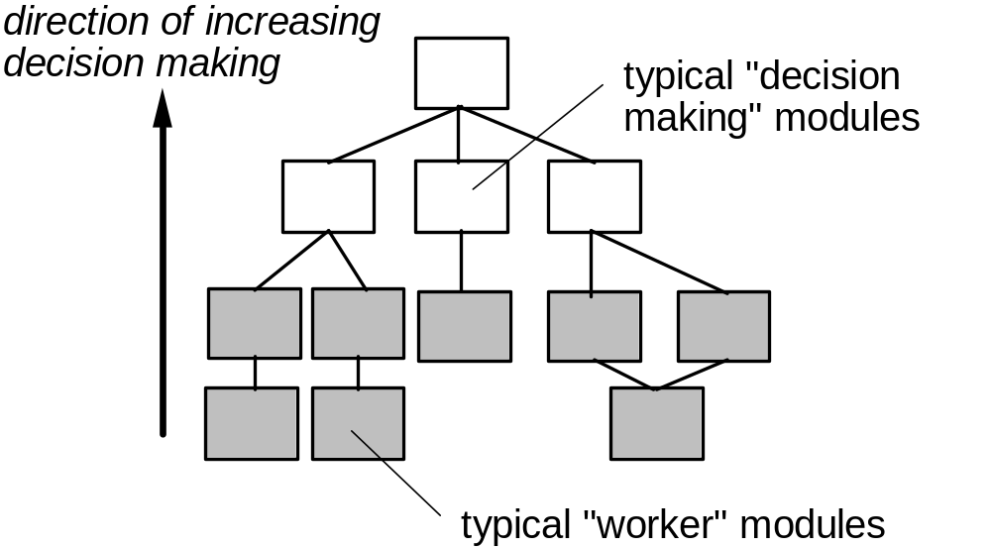
分解
提高决策的方向
典型“决策者”模型
典型“工作者”模型
Notes:
Factoring

Slide 32
第一级分解
main
主程序控制器
program
controller
input
processing
output
controller
controller
controller
输入控制器
处理控制器
输出控制器
Notes:
First Level Factoring

Slide 33
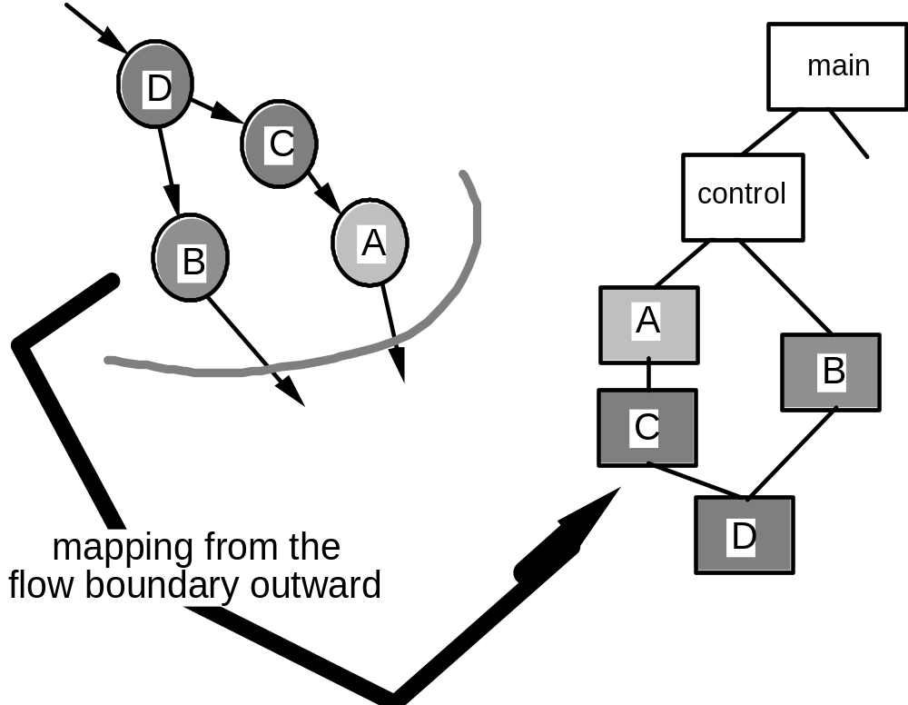
第二级映射
从流边界外映射
Notes:
Second Level Mapping

